Slide 1
课题方向：面向光子芯片设计的 Agent Harness
Harness 组织模型、专业工具、状态与验证；与 DAS 需求模块衔接
Harness：围绕 Agent 组织工具执行、状态保存和验证检查
需求与约束
Agent
专业工具
确定性评价
目标指标
工艺 / 几何条件
规划设计
解释结果 / 选动作
CAD / 仿真器
产生结构与数值结果
计算指标
检查约束与达标
版本与轨迹持续记录
反馈：指标 + 条件 + 检查结果
依据：候选方向材料 §2–4；概念职责分工
1/8
Notes:
计划用时：55 秒。
前面同学介绍了 DAS 系统，我的课题关注这些需求进入芯片设计之后，AI 如何组织设计工具。Harness 是围绕 Agent 的执行框架，接收目标和约束，组织 CAD、仿真与确定性检查，保存版本和轨迹。Agent 负责规划与动作选择，专业工具提供数值结果，评价器复核目标。这个分工是理解后面三个现成项目的共同入口。我们当前汇报的是候选研究方向。

Slide 2
研究切入点：仿真后的物理诊断与设计决策
拟研究方向：诊断形成可检验预测，动作由后续结果验证
候选研究问题：如何利用物理知识与真实反馈选择下一步？
仿真结果
物理诊断
设计决策
功率 / 光谱 / 场分布
模型与求解条件
哪里偏离目标？
提出原因假设
改参数 / 换策略
或补充验证
把诊断写成可检验预测
下一轮仿真是否支持预测？
新证据可修正原假设
依据：候选方向材料 §2–4；拟研究问题，尚未验证
2/8
Notes:
计划用时：55 秒。
课题重点放在仿真后的结果分析和决策。性能偏离目标时，Agent 能否提出有依据的原因假设，并决定修改参数、换策略或补充验证？诊断需要形成下一轮可检验的预测。反馈不支持预测时，就修正假设。现有 Agent 是否已经具备足够能力，以及这种方法能否带来额外价值，都需要核验。下面用三个现成项目说明已有工作到哪一层。

Slide 3
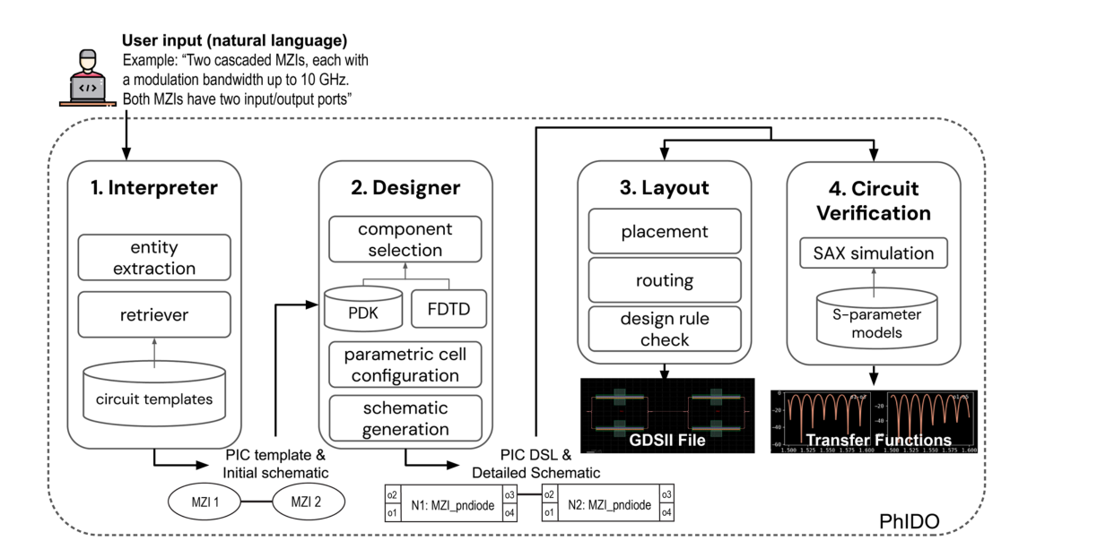
PhIDO：自然语言到结构化设计与版图
原文 Fig. 1｜Interpreter → Designer → Layout → Circuit Verification
自然语言进入设计流程
解释需求 → 选器件
结构化 DSL → 版图
四段职责
前两段：LLM Agent
后两段：CAD / 电路工具
验证边界
主基准检验结构有效
FDTD 非主发布分支
Sharma et al., 2025, Fig. 1 (PDF p.3), DOI: 10.1063/5.0300741
3/8
Notes:
计划用时：60 秒。
先看 PhIDO。原图把流程分为四段：Interpreter 解析自然语言并检索模板，Designer 选择组件、配置参数并产生结构化设计，Layout 用版图工具布局、路由和检查，Circuit Verification 使用 SAX 电路模型。前两段由 LLM Agent 承担，后两段主要是算法和专业工具。输出中间表示后可以人工检查。原图出现 FDTD，但既有核读记录显示该分支没有进入主发布；不能把原图中的所有模块都理解为正式基准已验证的能力。
原图来源：Sharma et al., 2025, AI agents for photonic integrated circuit design automation, Fig. 1, DOI:10.1063/5.0300741。裁剪/缩放和中文说明仅用于课堂解释，原始数据、坐标与图例未修改。

Slide 4
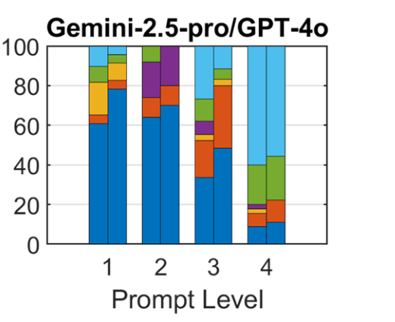

PhIDO：102 个任务怎样评价“设计成功”？
原文 Fig. 5 局部｜用复杂度与失败阶段理解 benchmark
102 个设计描述
Level 1/2/3/4
任务数：23/10/60/9
左柱 @1，右柱 @5
图中蓝色 S 为成功
复杂任务的成功仍有限
“成功”是什么？
有效 schematic 与 GDS
不等同光学性能达标
Fig. 5 局部：Gemini-2.5-pro/GPT-4o；保留原始颜色图例
Sharma et al., 2025, Fig. 5 / Table II (PDF p.8–9), DOI: 10.1063/5.0300741
4/8
Notes:
计划用时：50 秒。
这页引用 PhIDO Fig.5 中 Gemini-2.5-pro/GPT-4o 的局部和原图图例。benchmark 一共有102个描述，四级分别23、10、60、9个；同级左柱是pass@1，右柱是pass@5。蓝色S表示无致命错误且得到有效 schematic 与 GDS；其余颜色定位不同阶段失败。可以看出更复杂任务仍有困难，但不从柱形目测推导精确百分比。这里的成功是结构层成功，不是目标光学性能已经满足。
原图来源：Sharma et al., 2025, AI agents for photonic integrated circuit design automation, Fig. 5/Table II, DOI:10.1063/5.0300741。裁剪/缩放和中文说明仅用于课堂解释，原始数据、坐标与图例未修改。

Slide 5
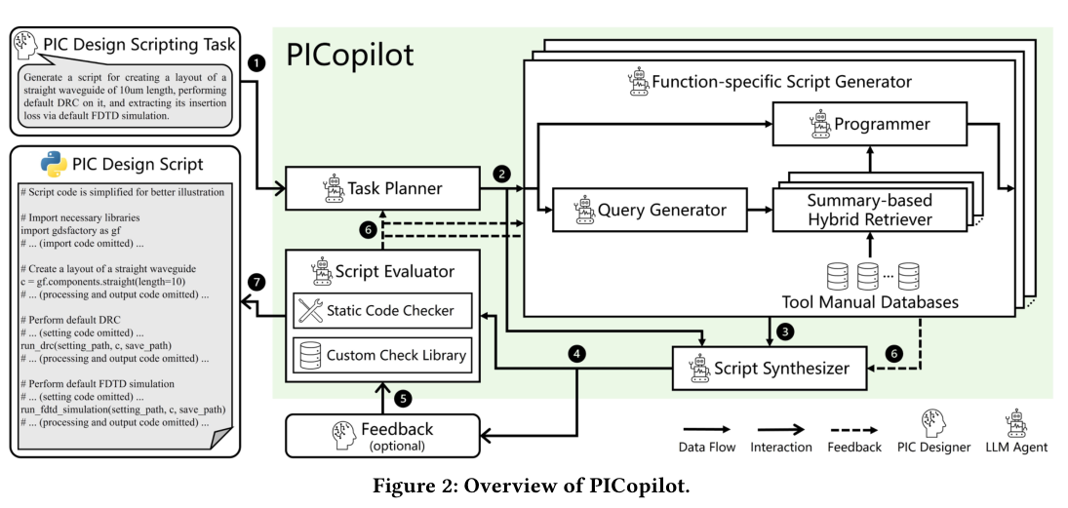
PICopilot：领域 RAG 与多 Agent 生成设计脚本
原文 Fig. 2｜脚本生成反馈与 benchmark 执行评分分开理解
任务 → 脚本
规划 → 检索增强生成
合成脚本 → 静态评价
48 项脚本任务（作者）
Basic 12 / Medium 12
Advanced 24；15 次/任务
Solved：48/48（≥3/15）
内部与外部评价不同
内部：静态检查 + LLM
外部：运行脚本并评分
Jiang et al., 2026, Fig. 2 / §3.6 / Table 3, DOI: 10.48550/arXiv.2608.01791
5/8
Notes:
计划用时：65 秒。
PICopilot 的目标是生成可用的 PIC 设计脚本。原图中 Planner 分解任务，功能专用生成器从工具手册中检索，Synthesizer 合成脚本，Evaluator 提供检查反馈。需要特别区分：内部反馈主要是静态代码、自定义检查和 LLM 评价；原文因工具运行成本较高，没有把逐次真实执行作为内部循环。48个benchmark任务分Basic12、Medium12、Advanced24，每任务15次生成，外部另运行脚本并比较参考输出，至少3次成功计为Solved。作者报告48项均Solved，这不表示单次都成功，也不表示器件性能达标。
原图来源：Jiang et al., 2026, PICopilot: An LLM-based Agentic Framework for Assisting Photonic Integrated Circuit Design via Script Generation, Fig. 2/Table 2–3/§3.6, DOI:10.48550/arXiv.2608.01791。裁剪/缩放和中文说明仅用于课堂解释，原始数据、坐标与图例未修改。

Slide 6
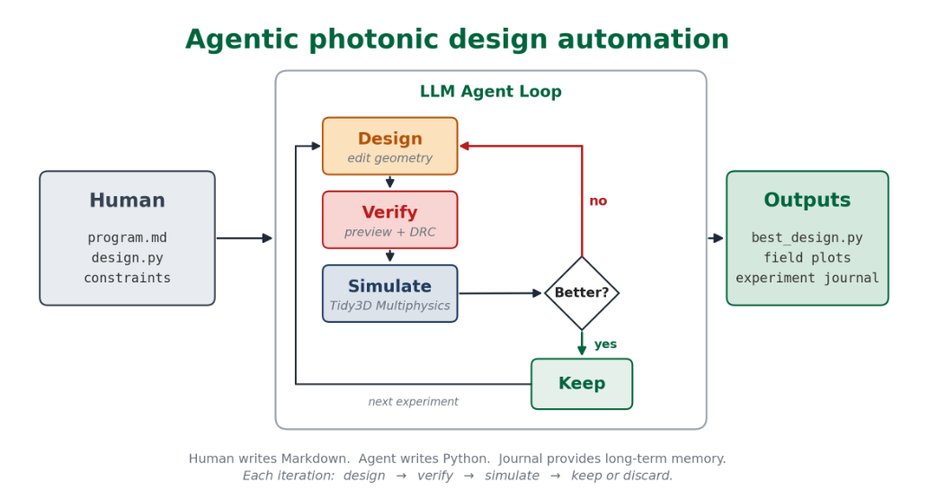
Kharel：规则与数值仿真驱动的设计闭环
原文 Fig. 1(b)｜目标、显式规则、求解器与验收条件共同作用
人类提供起点
目标、约束、仿真初设
评价器与可编辑参数
真实求解器在环
设计 → 规则检查 → 仿真
数值结果决定保留 / 回退
关键能力与边界
显式规则 + 定量验收
多物理初设曾由专家纠错
Kharel et al., 2026, Fig. 1(b) / Table S2, DOI: 10.48550/arXiv.2606.00915
6/8
Notes:
计划用时：65 秒。
Kharel 的工作更接近真实数值仿真在环。原图左边由人提供目标、约束和初始设计文件；Agent 修改设计，先做预览和DRC，再调用Tidy3D等求解器。评价器判断候选是否更好，选择保留或丢弃，同时记录设计日志。论文展示显式几何、工艺与物理一致性规则，结果按给定定量标准验收。所以不能说现有方法都没有物理反馈。但在多物理案例中，模态识别和电容处理初设曾由专家纠正，说明正确仿真设置和评价条件仍是重要边界。
原图来源：Kharel et al., 2026, Autonomous agentic design for photonics, Fig. 1(b)/Table S2, DOI:10.48550/arXiv.2606.00915。裁剪/缩放和中文说明仅用于课堂解释，原始数据、坐标与图例未修改。

Slide 7
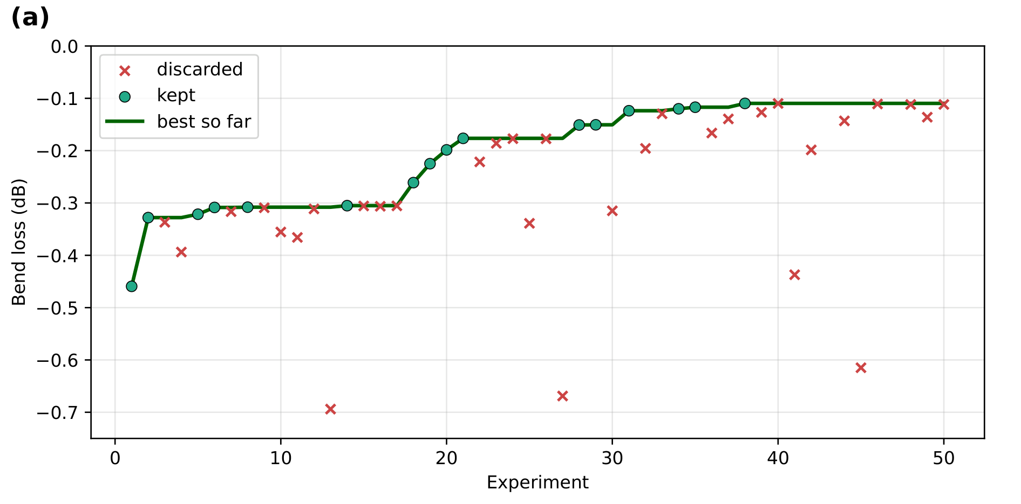
Kharel 案例：在求解器反馈中优化波导弯曲
原文 Fig. 2(a)｜数值仿真案例，不是流片测量结果
弯曲损耗：作者仿真
0.460 → 0.109 dB
50 次仿真预算
案例条件
400 nm SiN；1550 nm
12 µm 半径
150 nm 最小特征
如何读这张图？
绿色：保留 / 最优值
红色：丢弃；不是实测
Kharel et al., 2026, Fig. 2(a) / §S2.1 (PDF p.5/12–14), DOI: 10.48550/arXiv.2606.00915
7/8
Notes:
计划用时：70 秒。
这一页用作者原始Fig.2(a)说明反馈怎样影响迭代。在400nm SiN、1550nm、12微米半径和150nm最小特征约束下，作者以50次仿真为预算，圆弧基线损耗约0.460dB，最优约0.109dB。原图纵轴使用负的dB传输值，绿色最优线更接近0表示损耗更小；文字报告的是正值损耗幅度。绿色点是被保留的候选，红叉是被丢弃的候选，不应把红叉当作全部实验失败。结果说明显式约束和数值反馈可以支持有效探索；它仍是论文仿真案例，并没有由我们复现或通过流片测量验证。
原图来源：Kharel et al., 2026, Autonomous agentic design for photonics, Fig. 2(a)/§S2.1, DOI:10.48550/arXiv.2606.00915。裁剪/缩放和中文说明仅用于课堂解释，原始数据、坐标与图例未修改。

Slide 8
总结：已有方法基础与我的研究切入点
从结构生成、脚本生成走向可检验的设计诊断与决策
PhIDO
自然语言 → 结构化设计与版图
PICopilot
自然语言 → PIC 脚本与功能评价
Kharel
显式规则 → 仿真反馈 → 定量迭代
已有项目构成方法基础，成功定义与验证层级需要区分
我的切入点：让仿真后的诊断与动作选择得到证据检验
方法增益待验证；DAS 可作为后续复杂应用场景
依据：TASK-016 三项目比较；候选方向材料 §2–8
8/8
Notes:
计划用时：40 秒。
三个项目分别提供结构生成、脚本生成和数值仿真闭环的基础，其成功标准需要分开理解。我的切入点是仿真后的物理诊断与动作选择：使诊断形成能由后续结果检验的预测，进一步考察方法是否提高可靠性。这仍是候选问题，不能提前宣称创新或性能优势。DAS 可以作为后续复杂应用场景，与小组系统方向衔接。

